Slide 1
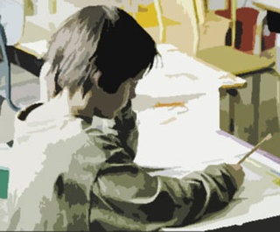
Expresión escrita
Estrategias para abordar las distintas situaciones de escritura en el aula

Slide 2
Evolución de Enfoques didácticos de la Expresión Escrita
Gramatical
Se aprende a escribir con el conocimiento y el dominio de la gramática del sistema de la lengua
Funcional
Se aprende a escribir a través de la comprensión y la producción de distintos tipos de textos escritos.
Procesual
Se aprende a escribir desarrollando procesos cognitivos de composición.
Del contenido
Se aprende a escribir a la vez que se aprenden contenidos de otras materias
Explicación de la regla
Ejemplos
Prácticas mecánicas
Redacción
Corrección gramatical
Lectura comprensiva de textos
Análisis de modelos
Prácticas cerradas
Prácticas comunicativas
Corrección comunicativa
Buscar ideas
Hacer esquemas
Redactar
Evaluar
Revisar
1. Recogida de información
2. Procesamiento
3. Producción de textos
Basado en Cassany, Luna y Sanz “Enseñar lengua”

Slide 3
MICROHABILIDADES DE LA ESCRITURA
PSICOMOTRICES |  | NORMATIVAS | DIGITALES
Posición y movimientos corporales Movimiento gráfico Velocidad y ritmo de escritura Disposición y presentación de la letra Organización del texto en el espacio |  | Ortografía. Uso de léxico. Dominio sintáctico. Organización textual. | Posición y movimientos corporales Uso del teclado Velocidad y ritmo de escritura Procesamiento digital del texto
COGNITIVAS
Analizar | Elementos de la situación de comunicación/ Objetivo comunicativo
Planificar | Generar ideas / Consultar fuentes de información/ Organizar ideas/ Trazar un plan de composición
Redactar | Organizar el texto/ Escribir atendiendo a las características textuales (Adecuación, Cohesión, Coherencia, Corrección)
Revisar | Leer de modo crítico/ Localizar errores y aspectos mejorables/ Rehacer lo escrito
Monitorizar | Adquirir conciencia del proceso de composición personal
Adaptado de Cassany, Luna y Sanz “Enseñar lengua”

Slide 4
Situaciones de escritura en el aula
Escritura intensiva
Escritura extensiva
Escritura manual
Escritura digital
Escritura individual
Escritura cooperativa
Escritura como contenido
Escritura como instrumento de aprendizaje
TODAS SON NECESARIAS Y COMPLEMENTARIAS

Slide 5
Escritura manual
Desarrolla las microhabilidades psicomotrices.
Escritura digital
Desarrolla las competencia digital a la vez que la lingüística
Permite rehacer más fácilmente el texto.
Los textos se comparten, se publican, se comentan…
Precisa menos recursos.
Resulta básica para realizar algunas actividades (toma de notas, apuntes, rellenar formularios impresos…)
Genera mayor motivación
Imprescindible para tratar nuevos géneros: el post, el correo digital, el foro…

Slide 6
Escritura individual
Interacción sólo con el docente.
Escritura cooperativa
Interacción con el grupo, además de con el docente
El diálogo oral como mediador en el aprendizaje
La motivación es mayor
Fomenta actitudes positivas de colaboración
Mejora el rendimiento académico
Permite una escritura más reflexiva.
Fomenta el hábito y el placer de escribir
Las fuentes de consulta como mediadoras en el aprendizaje
Permite detectar las aptitudes y las carencias individuales

Slide 7
Escritura como contenido
lingüístico
Permite sistematizar el aprendizaje de la escritura, atendiendo a las características textuales de los distintos tipos de discurso y a las diferentes situaciones comunicativas en que se producen.
Escritura como instrumento
para el aprendizaje
Permite utilizar la lengua en un contexto de uso; el alumnado se enfrenta a cuestiones lingüísticas reales para alcanzar sus objetivos curriculares en otras materias.
Importancia creciente en la enseñanza de lenguas extranjeras (AICLE/CLIL/EMILE)
Imprescindible en el tratamiento de la escritura creativa ligada a los géneros literarios.

Slide 8
Escritura intensiva
Actividades de corta duración.
Escritura extensiva
El alumno asume más autonomía.
El docente las diseña, las gestiona y las evalúa.
Trabajan microhabilidades específicas.
Trabajan las microhabilidades de forma integrada, a la vez que incorpora otras destrezas lingüísticas y otras CC Clave.
Prevalecen los contenidos lingüísticos.
Pueden tener carácter interdisciplinar y transversal.
Proyectos de trabajo más amplios que se insertan en un contexto comunicativo real (creación de un blog, revistas impresas o digitales, talleres literarios, trabajos de investigación curricular en ANL…)
Propuestas de trasformar, completar o redactar textos diversos a partir de diferentes consignas o situaciones comunicativas reales, verosímiles o ficticias.
Pueden integrarse en una secuencia didáctica como actividades o tareas facilitadoras.
Pueden considerarse la actividad final de una secuencia didáctica en una programación por tareas.
Actividades de larga duración.

Slide 9
ESCRITURA INTENSIVA
Transferir Información
Completar Textos
Transformar Textos
Producir/crear textos

Slide 10
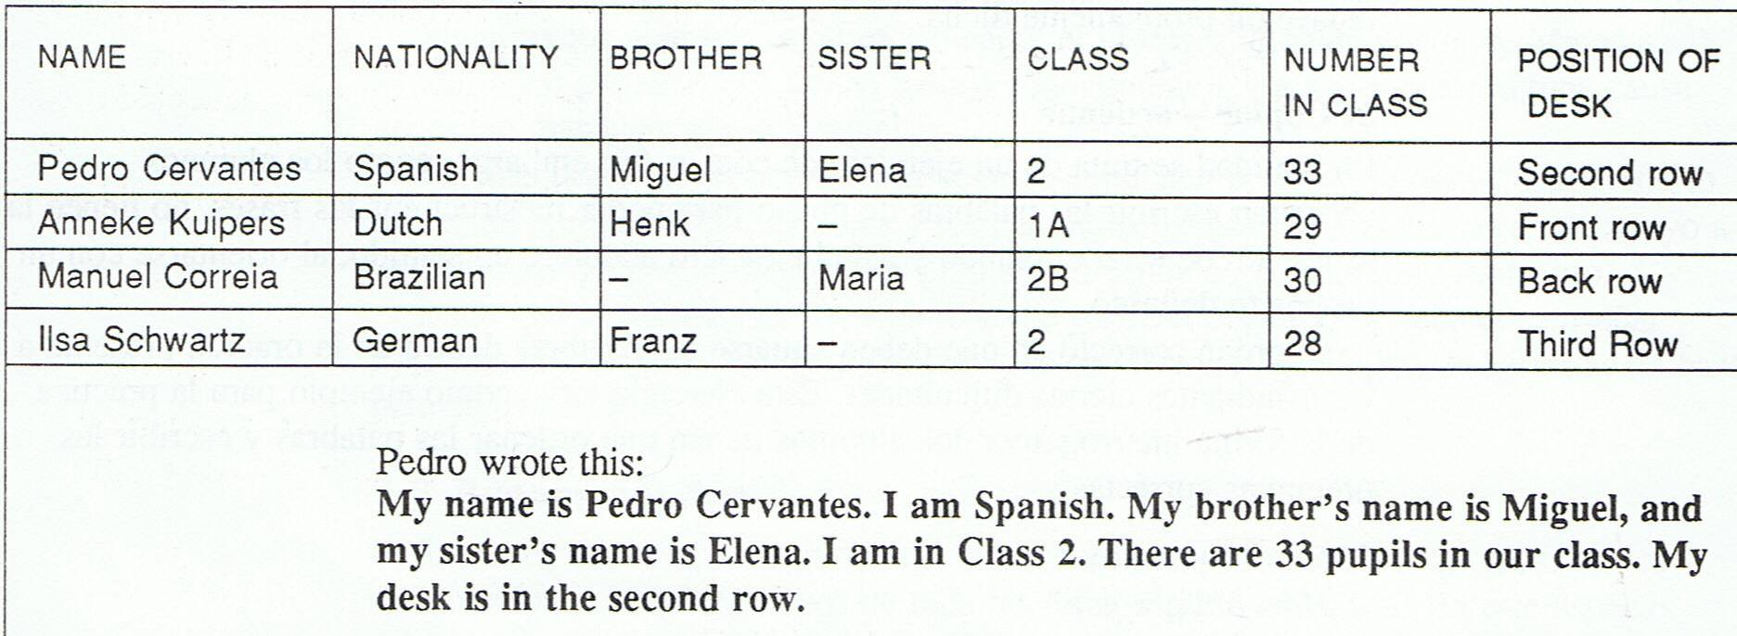
Escritura intensiva
Transferir información
Desde una tabla *
Desde un esquema, mapa conceptual…
Desde una imagen, un gráfico, un plano, un croquis…
Desde un comic, un reportaje, una película…
)
Texto expositivo
Texto descriptivo
Texto narrativo
* Ejemplo tomado de Alburquerque y otros “En el aula de Inglés” (Ed. Logman)

Slide 11
Escritura intensiva
Transformar textos
Cambiando el registro, la situación, el tipo de texto, la intención, el estado de ánimo, el punto de vista…
Imponiendo alguna condición (no usar la letra “e”, sustituir sustantivos por otros, por su definición en el diccionario, usar sólo exclamaciones, escribir el texto hacia atrás…)
Añadiendo un elemento nuevo a una historia, una situación, un hecho conocido.
Introduciendo palabras o frases
Ampliando (previo, posterior, desde dentro)
(ver “Ejercicios de estilo” de Raymond Quenau)
)

Slide 12
Escritura intensiva
Completar textos
Continuar un texto conociendo su inicio. (Aquel domingo por la mañana no tenía ningún plan marcado. De ninguna manera podía imaginarme lo que iba a suceder a lo largo del día…)
Escribir un texto conociendo como finaliza. (…El espejo se rompió en cincuenta mil pedazos y todos nos quedamos boquiabiertos.) (…¡Ya estoy harto(a)!)
Escribir un texto conociendo como empieza y como acaba. (Parecía un día cualquiera… ¡Quién me iba a decir que desde aquel día todo sería diferente!)
Reconstruir un texto del que hemos eliminado palabras o frases.
)

Slide 13
Escritura intensiva
Redactar textos que den respuesta a distintas situaciones comunicativas de la vida diaria
Escribir una reclamación ante una situación verosímil (Durante el viaje de fin de curso se perdieron tus maletas; en el mostrador de información te dicen que hagas un escrito reclamando…)
Escribir un email de agradecimiento, de disculpa, una felicitación, una petición…
Solicitar información sobre un producto o servicio
Rellenar distintos tipos de formularios
)

Slide 14
Escritura intensiva
Crear contextos comunicativos que generen la creación de distintos tipos de textos
Correspondencia electrónica con alumnos(as) de otra escuela, de otra Comunidad, de otro país…
Participar en un foro sobre un tema determinado
Realizar actas de asambleas de clase, normas de convivencia, convocatorias…
Colaboración en revistas escolares, locales…
Solicitar información y presupuestos para realizar excursiones u otras actividades extraescolares
)

Slide 15
Escritura intensiva
Redactar textos utilizando técnicas creativas
El binomio fantástico (luz-zapatos, perro-armario…)
Hipótesis fantásticas (Qué pasaría si… un día no saliera el Sol, qué pasaría si… mañana dejara de funcionar Internet, qué pasaría si… no existiese el dinero)
Técnicas de extrañamiento (ver un objeto cotidiano como si se viese por primera vez)
Confusión de cuentos, personajes literarios…
Juegos de papeletas con preguntas y respuestas que se combinan al azar para crear una historia (quién era, dónde estaba, cuándo ocurrió, qué hacía, qué dijo, qué contestó la gente, cómo acabó todo…)
Ver “Gramática de la fantasía” de Gianni Rodari
)

Slide 16
Escritura intensiva
Redactar textos utilizando técnicas creativas
Historias que sigan una consigna determinada (usar los siete colores del arcoiris, que cada nuevo sustantivo que se introduzca respete el orden alfabético...)
Anacronías (un personaje histórico en la actualidad, un personaje actual en épocas pasadas…)
El grupo de WhatsApp: conversaciones entre personajes históricos, científicos célebres, pintores famosos, autores literarios, músicos importantes…
Personificaciones (números, letras, colores, objetos, animales…que cuentan su historia, como ven el mundo desde su condición, como se sienten siendo lo que son…)
)

Slide 17
Ejemplos de personificaciones en algunas áreas
Distribuimos una serie de elementos/personajes propios de nuestra área o materia entre nuestros(as) alumnos(as) y les pedimos que escriban como si fueran ese elemento/personaje, explicando qué piensa, qué siente, cómo ve el mundo… Cada alumno(a) lo lee y sus compañeros(as) deben adivinar qué o quién es.
Matemáticas | Números, operaciones, figuras geométricos, propiedades, medidas…
Ciencias Sociales | Planetas, climas, accidentes geográficos, océanos y mares, personajes históricos, habitantes de distintas civilizaciones…
Ciencias de la Naturaleza | Partes del cuerpo, animales, vegetales, fenómenos naturales…
Educación Artística | Colores, obras famosas, pintores célebres… Instrumentos, notas musicales, estilos musicales…
E. Física | Partes del cuerpo, músculos, juegos y deportes, deportistas famosos…
LCL | Letras, normas ortográficas, personajes de cuentos, autores importantes…
Lenguas Extranjeras | Cualquier campo semántico trabajado (colores, números, días de la semana, meses, ropas, muebles, trabajos y ocupaciones, deportes, alimentos…)
Valores SS y y Cívicos | Sentimientos, valores, derechos, deberes…

Slide 18
Escritura extensiva
Aprendizaje integrado de contenidos y lenguas
Trabajos de investigación relacionados con el currículum de las áreas no lingüísticas
Presentación con los contenidos básicos de un tema (en L1 o en L2)
Trabajos cooperativos con alumnado de otro centro, de otra comunidad, de otro país… sobre un tema común
)

Slide 19
Escritura extensiva
Actividades relacionadas con la comunicación digital
Escribir un blog colectivo o individual
Crear una wiki sobre una temática determinada
Realizar un periódico o revista digital
Libros digitales
)

Slide 20
Escritura extensiva
Actividades relacionadas con los medios de comunicación
Confeccionar un periódico, una revista, una hoja informativa…
Realizar un comic
Escribir un guión radiofónico
Escribir un guión audiovisual
)

Slide 21
Escritura extensiva
Talleres literarios
Escribir un cuento al estilo tradicional
Escribir un relato corto
Escribir una colección de poemas
Escribir un guión teatral
Escribir un pequeño ensayo
Ver funciones de Propp
)

Slide 22
ANALIZAR LA SITUACIÓN COMUNICATIVA
PLANIFICAR EL TEXTO
REDACTAR EL BORRADOR
REVISAR EL BORRADOR
REESCRIBIR EL TEXTO

Slide 23
1º
ANALIZAR LA SITUACIÓN COMUNICATIVA
¿Qué objetivos me planteo?
¿A qué Audiencia va dirigido?
¿Qué imagen quiero transmitir como autor?
Profundizaremos más o menos en función de la edad y el nivel del alumnado
¿Cómo quiero que sea mi texto?

Slide 24
2º
PLANIFICAR EL TEXTO
Mis estrategias para generar ideas
Mis recursos para obtener información
Una buena planificación es una medida preventiva para evitar el “corto y pego”
Mis estrategias para ordenar las ideas

Slide 25
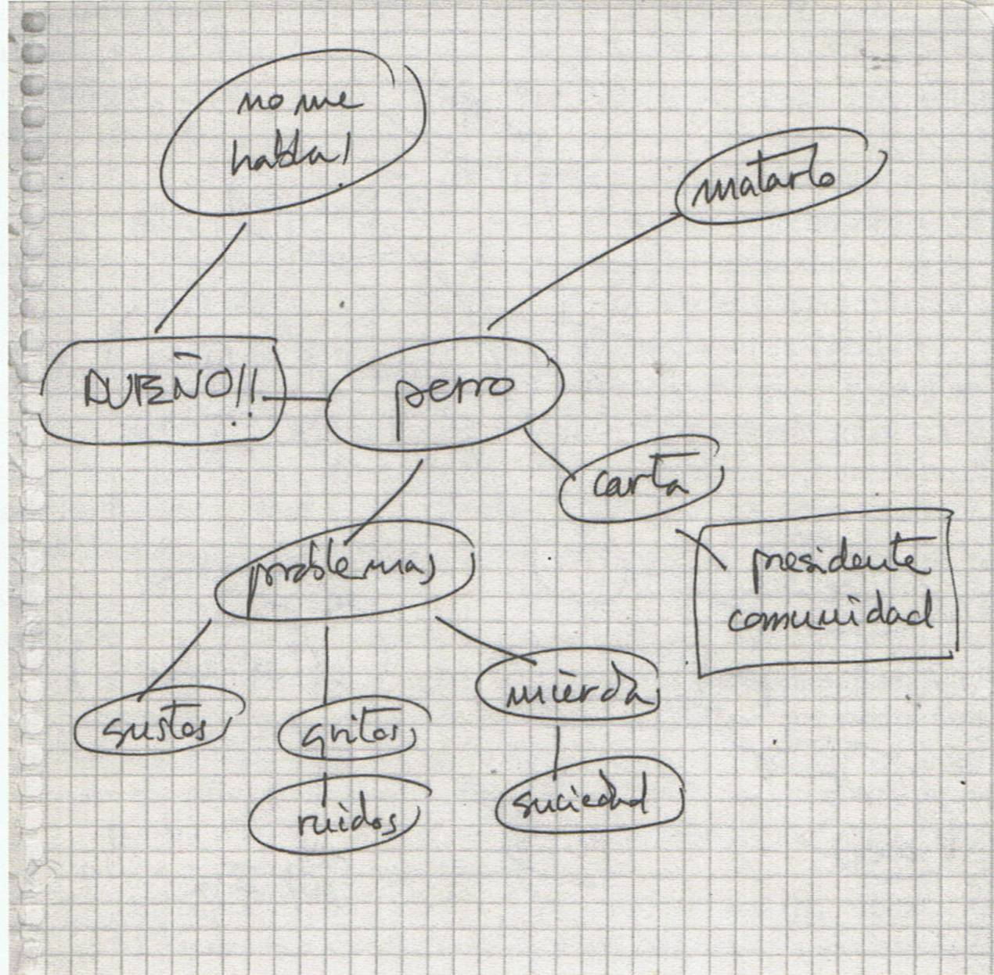
Estrategias para generar ideas
Mapas mentales
Difundir mi opinión sobre la
presencia del futbol en la TV
Quejarme porque el perro
de mi vecina me molesta
Tomado de CASSANY, “La cocina de la escritura”, Graó 2006

Slide 26
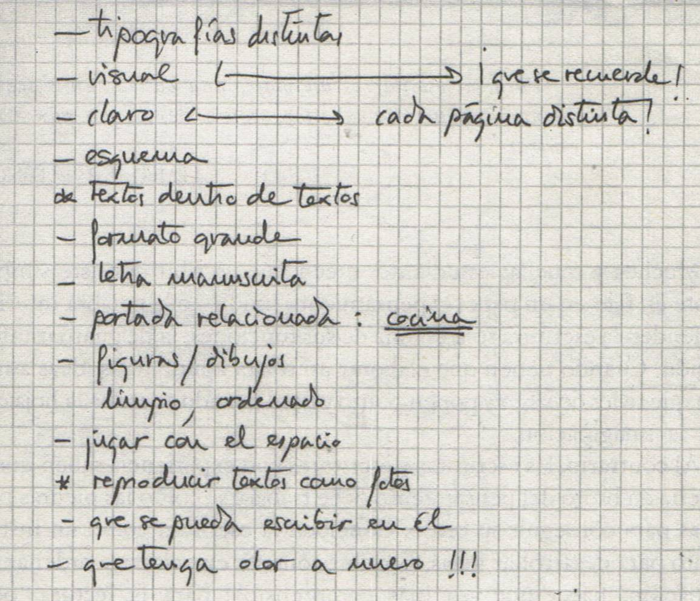
Estrategias para generar ideas
Torbellino de ideas
CONSEJOS
Apuntarlo todo
No valorar las ideas ahora
No perder tiempo en redactar
No preocuparse por la presentación
Jugar con el espacio
Cuando no se surjan más ideas, releer o pasar a otra técnica complementaria
Tomado de CASSANY, “La cocina de la escritura”, Graó 2006

Slide 27
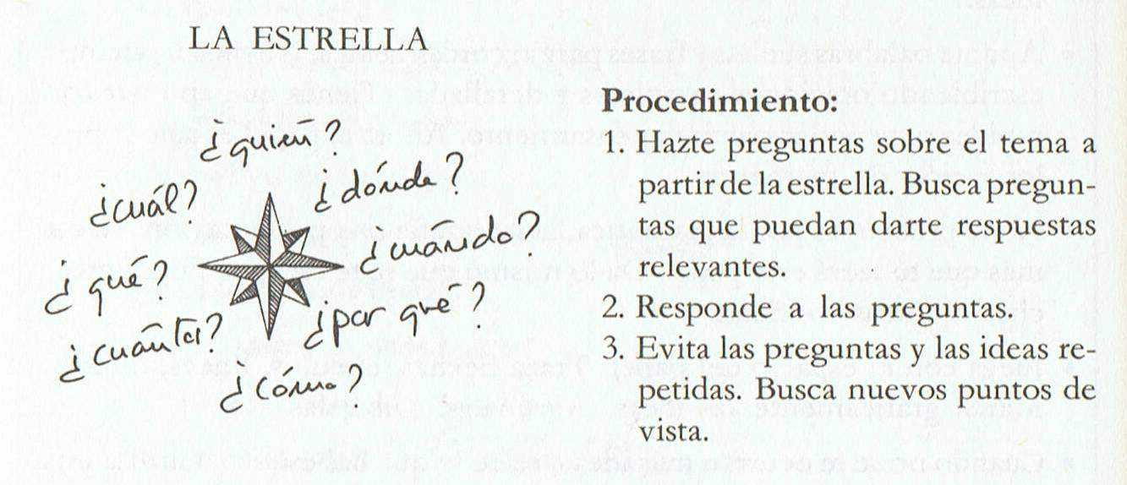
Estrategias para generar ideas
La estrella
Tomado de CASSANY, “La cocina de la escritura”, Graó 2006

Slide 28
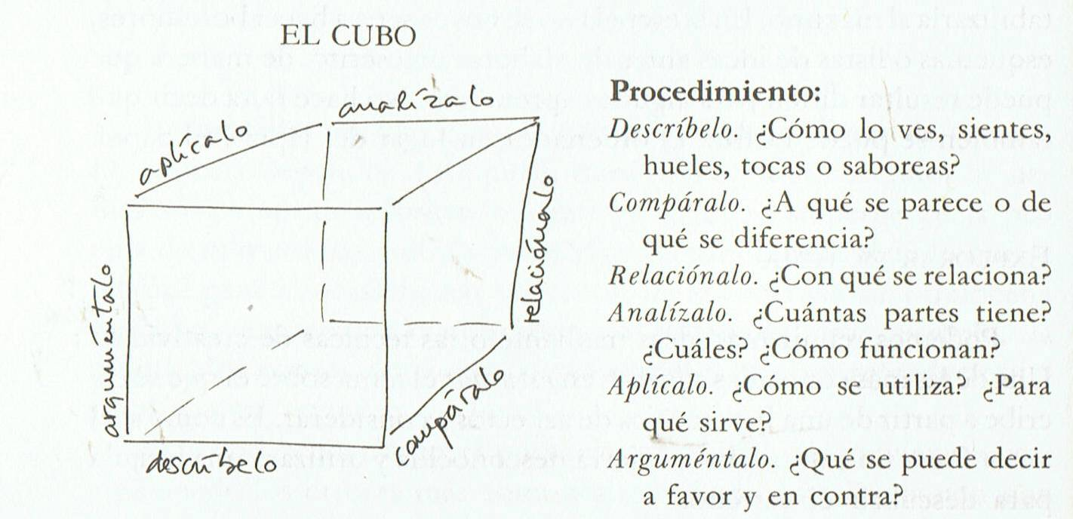
Estrategias para generar ideas
Palabras clave
Tomado de CASSANY, “La cocina de la escritura”, Graó 2006

Slide 29
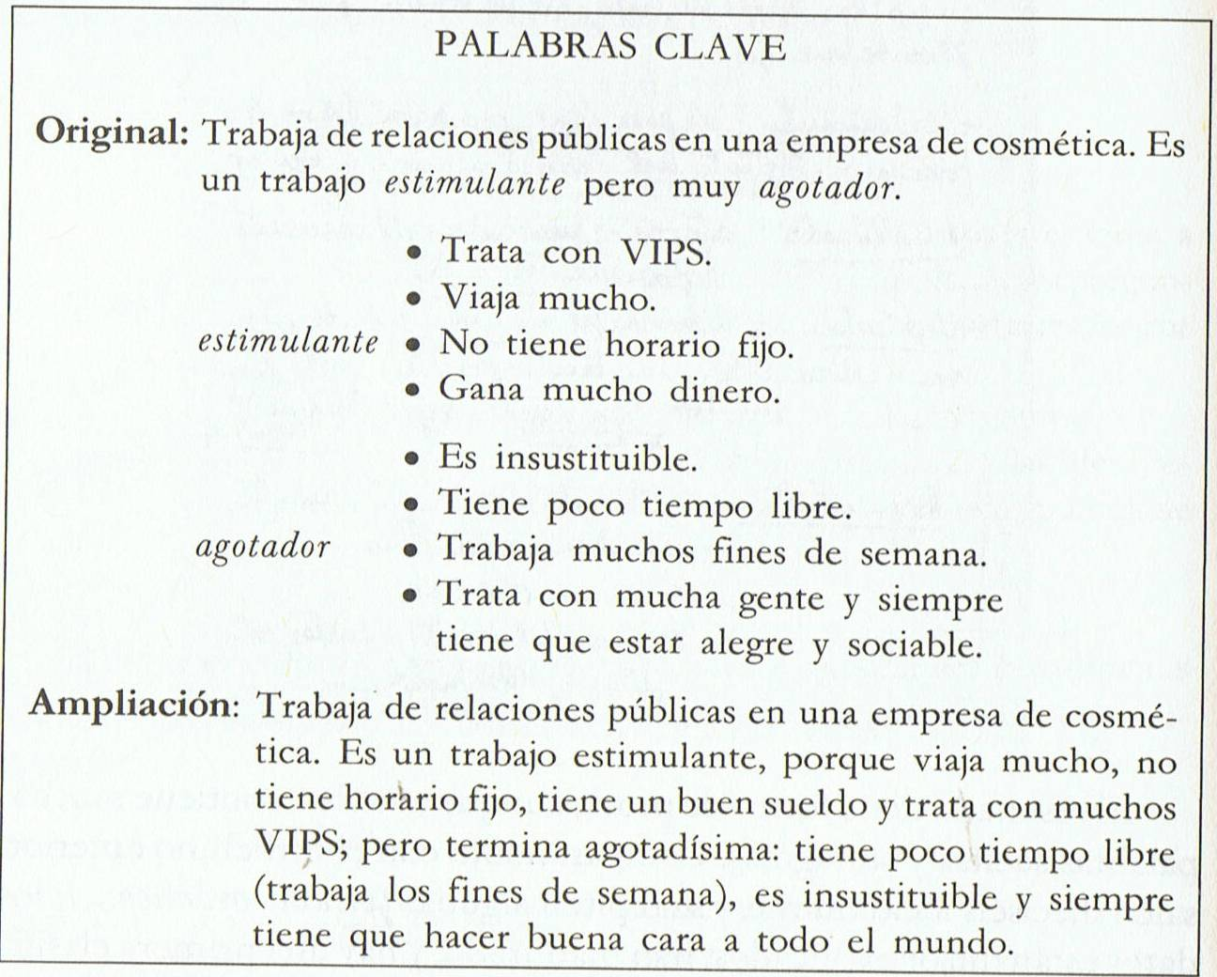
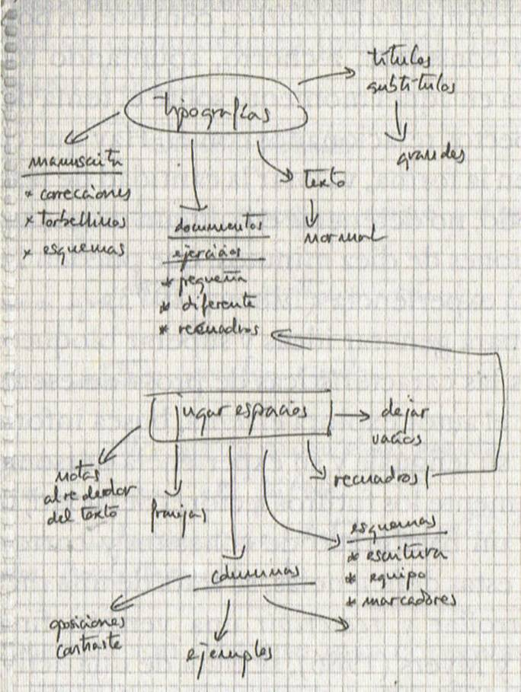
Estrategias para generar ideas
Palabras clave
Tomado de CASSANY, “La cocina de la escritura”, Graó 2006

Slide 30
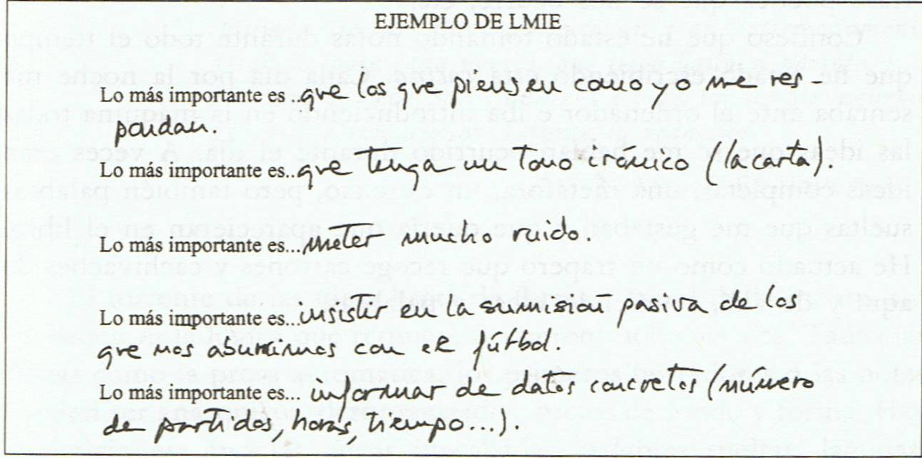
Estrategias para generar ideas
Frases empezadas
LMIE/WIRMI
Otros posibles comienzos
Tomado de CASSANY, “La cocina de la escritura”, Graó 2006

Slide 31
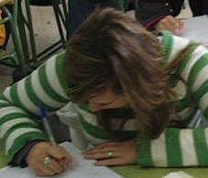
Estrategias para generar ideas
Otras posibilidades
Desarrollar un enunciado
Diario personal
Escritura automática
Tomar notas
Basado en CASSANY, “La cocina de la escritura”, Graó 2006

Slide 32
Reflexión personal
Preguntar a personas
Estrategias para obtener información
Mi propia experiencia
Observación
Buscar en Internet
Visitar lugares
Consultar libros
Otras

Slide 33
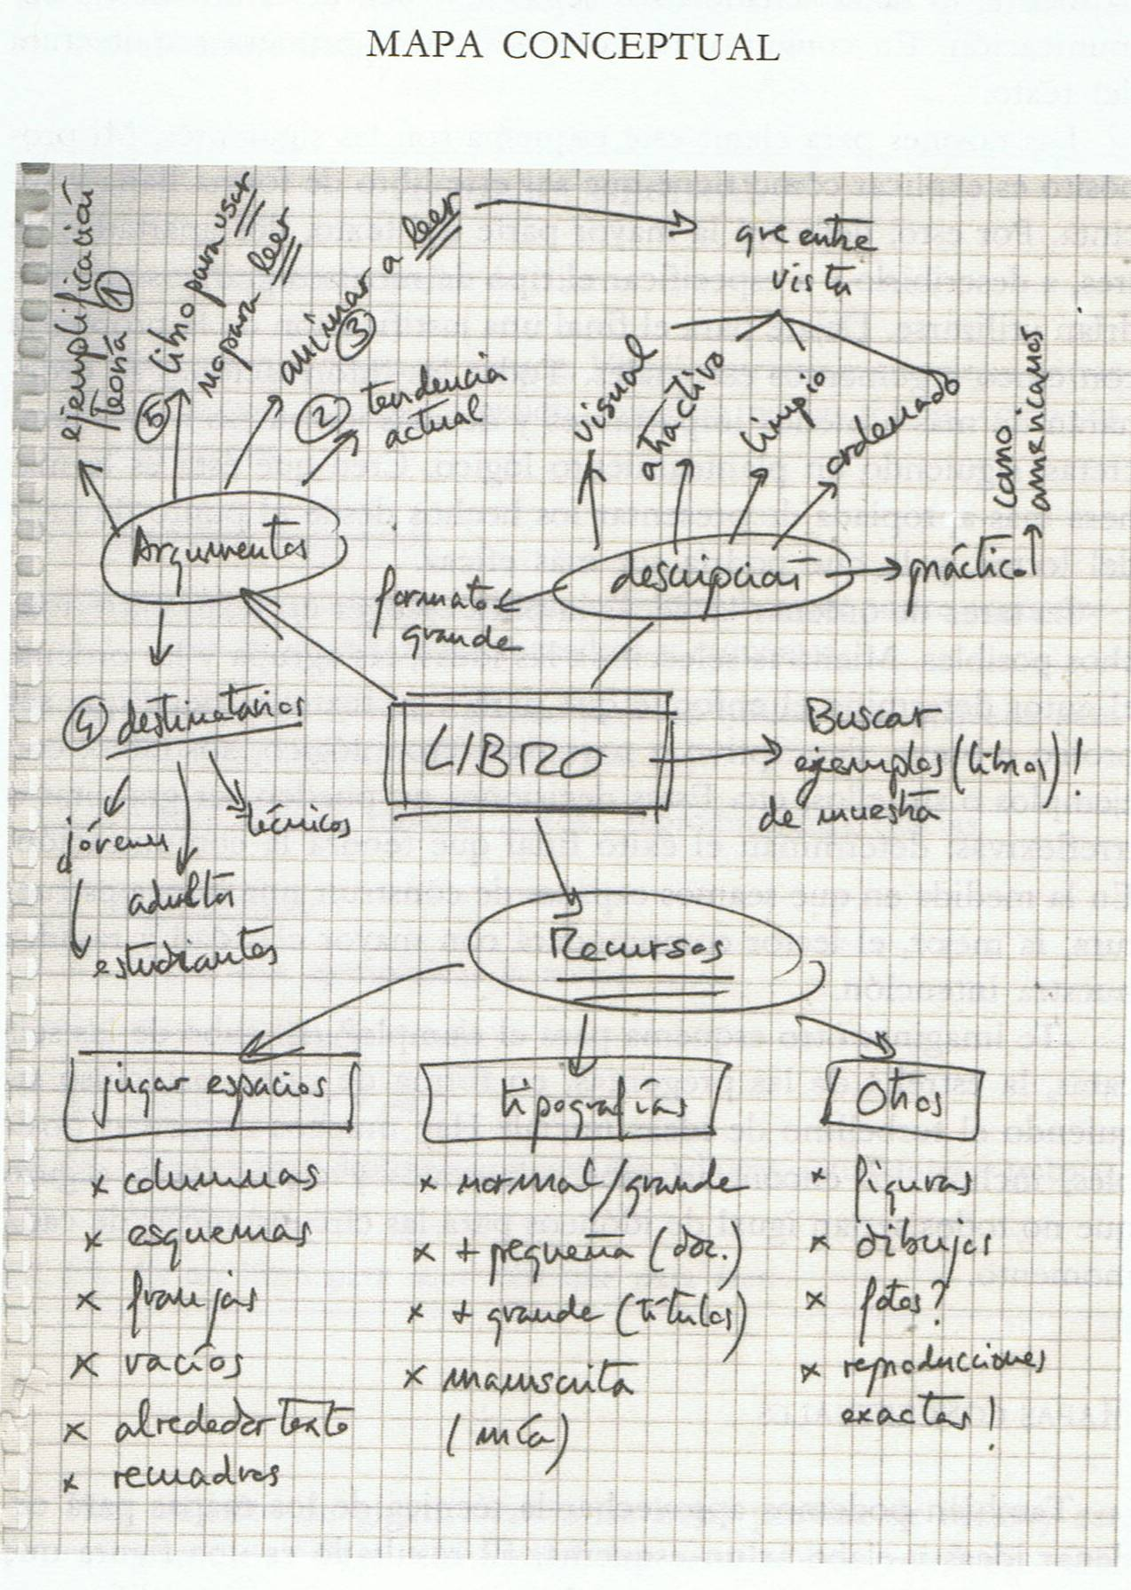
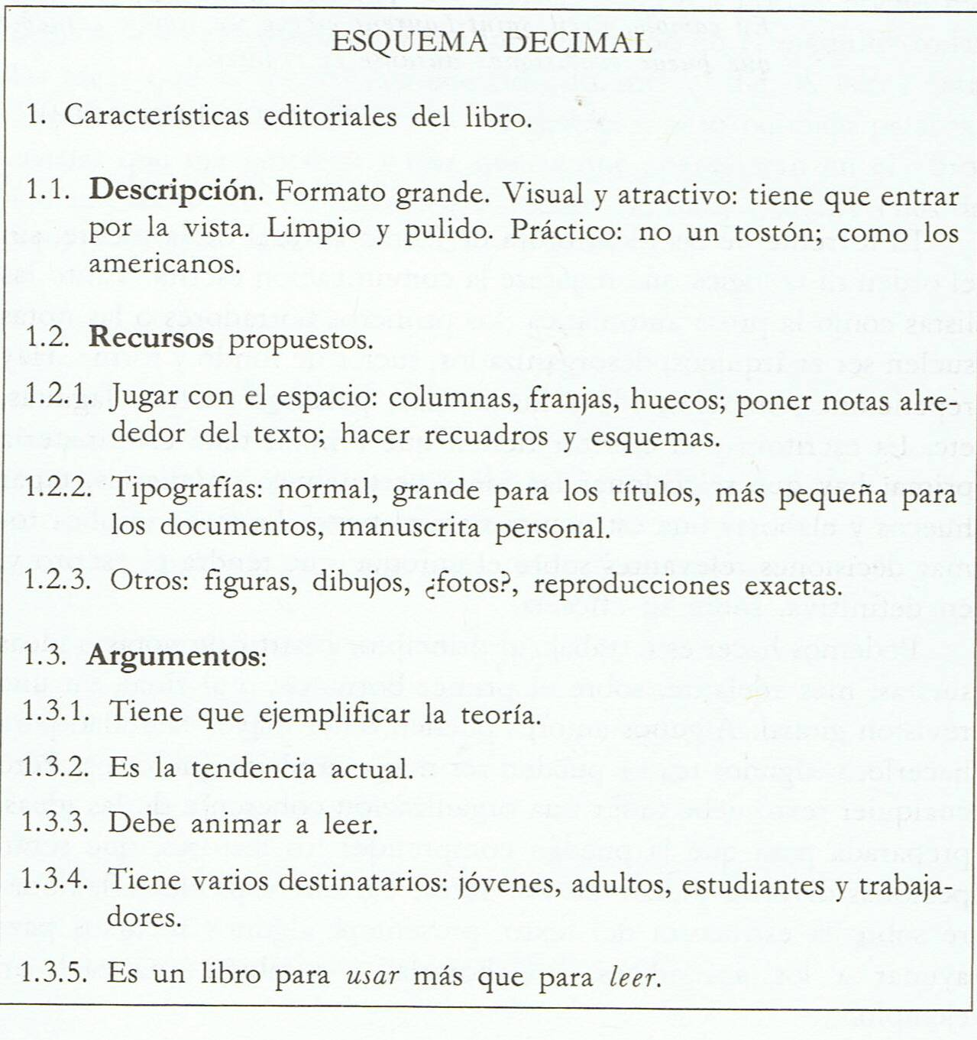
Estrategias para ordenar ideas
Esquema decimal
Mapa conceptual
Estructura del escrito
Esquema del texto
Tomado de CASSANY, “La cocina de la escritura”, Graó 2006

Slide 34
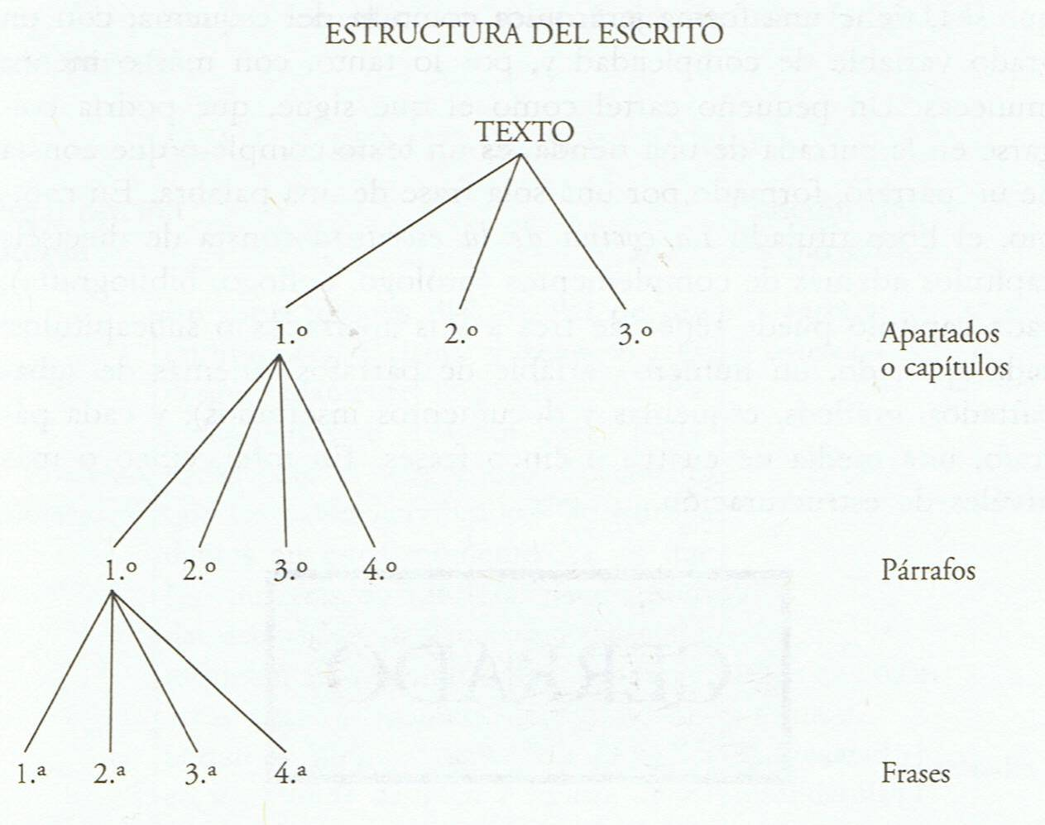
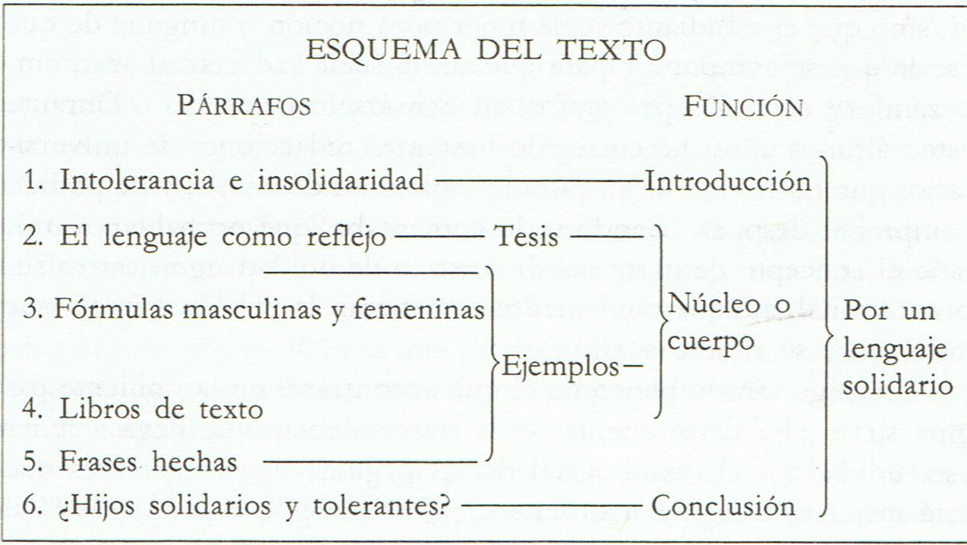
Estrategias para ordenar ideas
Tomado de CASSANY, “La cocina de la escritura”, Graó 2006

Slide 35
3º
REDACTAR EL BORRADOR
1.1 Yo hoy os voy a hablar de las murallas de mi pueblo que se llama Niebla y que tienen un montón de años porque la hicieron los tartesos y la terminaron los moros en el siglo XIII
Pero siguiendo la planificación establecida

Slide 36
4º
REVISAR EL BORRADOR
Se puede suprimir porque se sobreentiende
Mejor: de mi pueblo, Niebla, que…
Yo hoy os voy a hablar de las murallas de mi pueblo que se llama Niebla y que tienen un montón de años porque la hicieron los tartesos y la terminaron los moros en el siglo XIII
No es una causa, es una consecuencia, mejor “ya que”
Más adecuado “muchos””
comenzaron
almohades
Si se indica cuando se terminó, sería más coherente indicar también cuando se comenzó
tartesios
No siempre revisa el/la profesor(a): autorrevisón, revisión por parejas, revisión en grupo, revisión en familia…

Slide 37
5º
REESCRIBIR EL TEXTO
1.1 Hoy os voy a hablar de las murallas de mi pueblo, Niebla, que tienen muchos años ya que su construcción se inició en la época de los tartesios , allá por el siglo VIII a. de C. y la finalizaron los almohades en el siglo XIII.
Este es el momento en el que se produce un mayor aprendizaje, pues se trata de mejorar el producto

Slide 38
Algunos libros que nos ayudaron…

Slide 39
Algunos libros que nos ayudaron…

